Slide 1


Козловская сельская библиотека РМКУК «Татарская ЦБС»
Профессиональный конкурс актуальных форматов работы библиотек с молодежью «EX PROFESSO (со знанием дела)»
Номинация: Лучшие библиотечные практики по сохранению,
популяризации народного искусства и нематериального
культурного наследия народов РФ»
Выполнила:
Библиотекарь 2 категории Игумнова Екатерина Евстафьевна

Slide 2

«Культурное наследие
народов России»
Празднично-игровая программа

Slide 3

Цель:
Формирование у подрастающего поколения чувства гордости за свой народ, свои традиции, любви и уважения к истории своей Родины.
Задачи:
- знакомство и приобщение к традициям народов России;
- формирование интереса к прошлому своих предков;
воспитание на принципах дружбы между народами

Slide 4

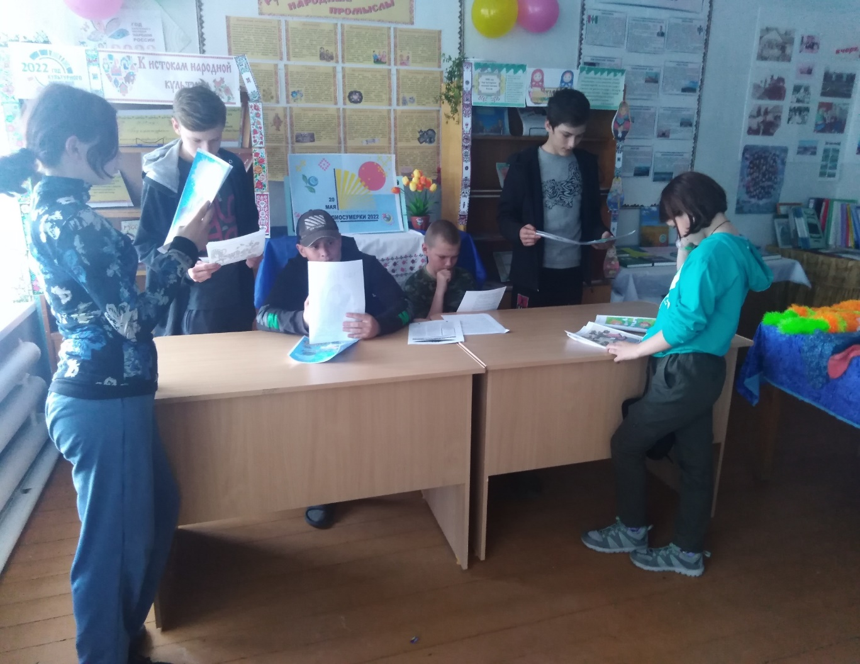
Подготовка, обсуждение сценария
Творческая группа
Грачева Виолетта,
Коначков Антон,
Карпов Максим,
Грачев Николай,
Сидорова Кристина

Slide 5
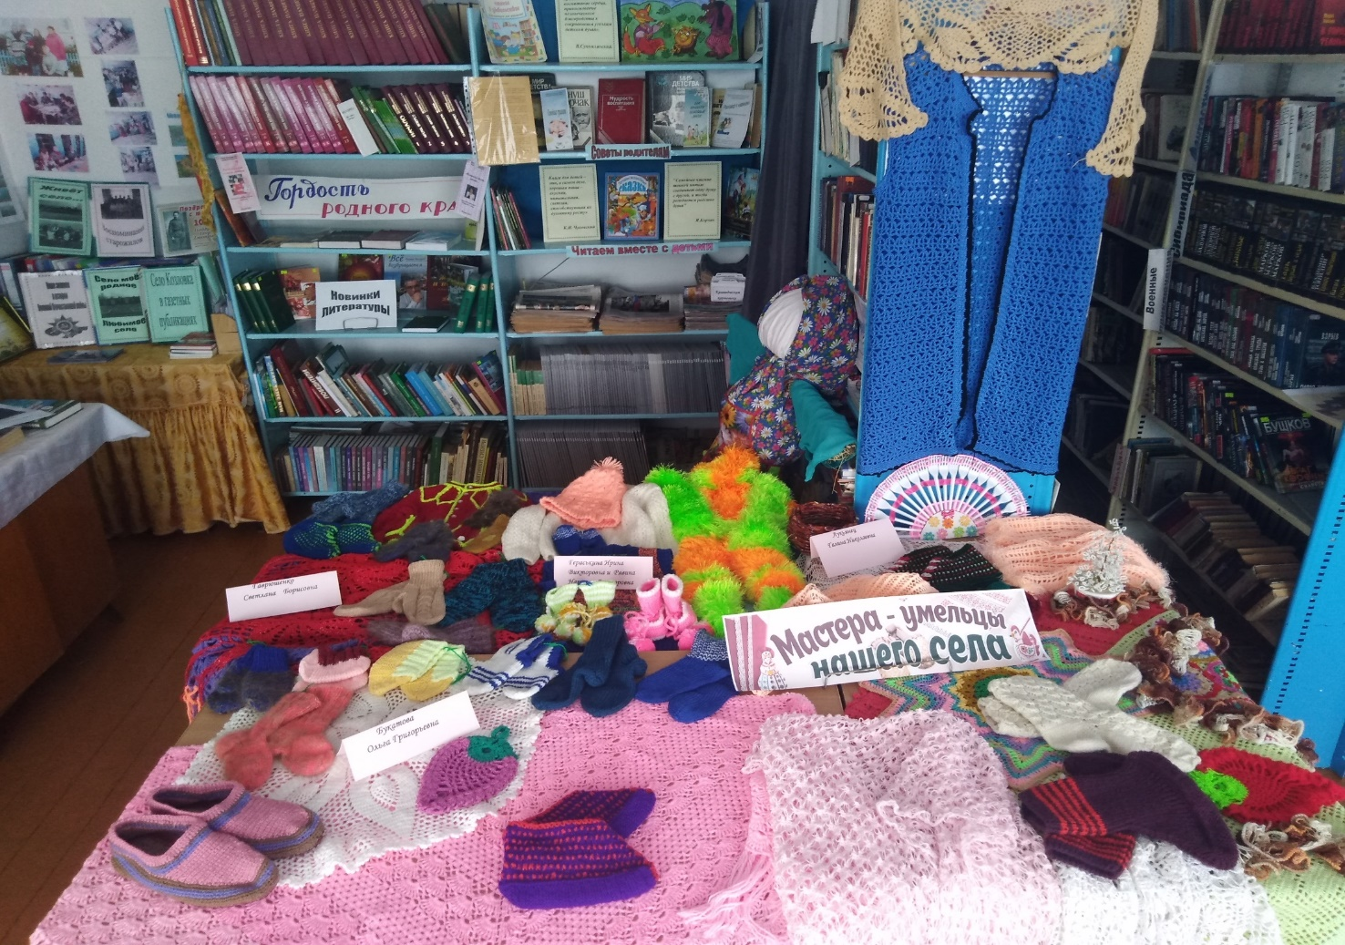
Оформление
Выставка прикладного творчества «Мастера-умельцы нашего села»

Slide 6
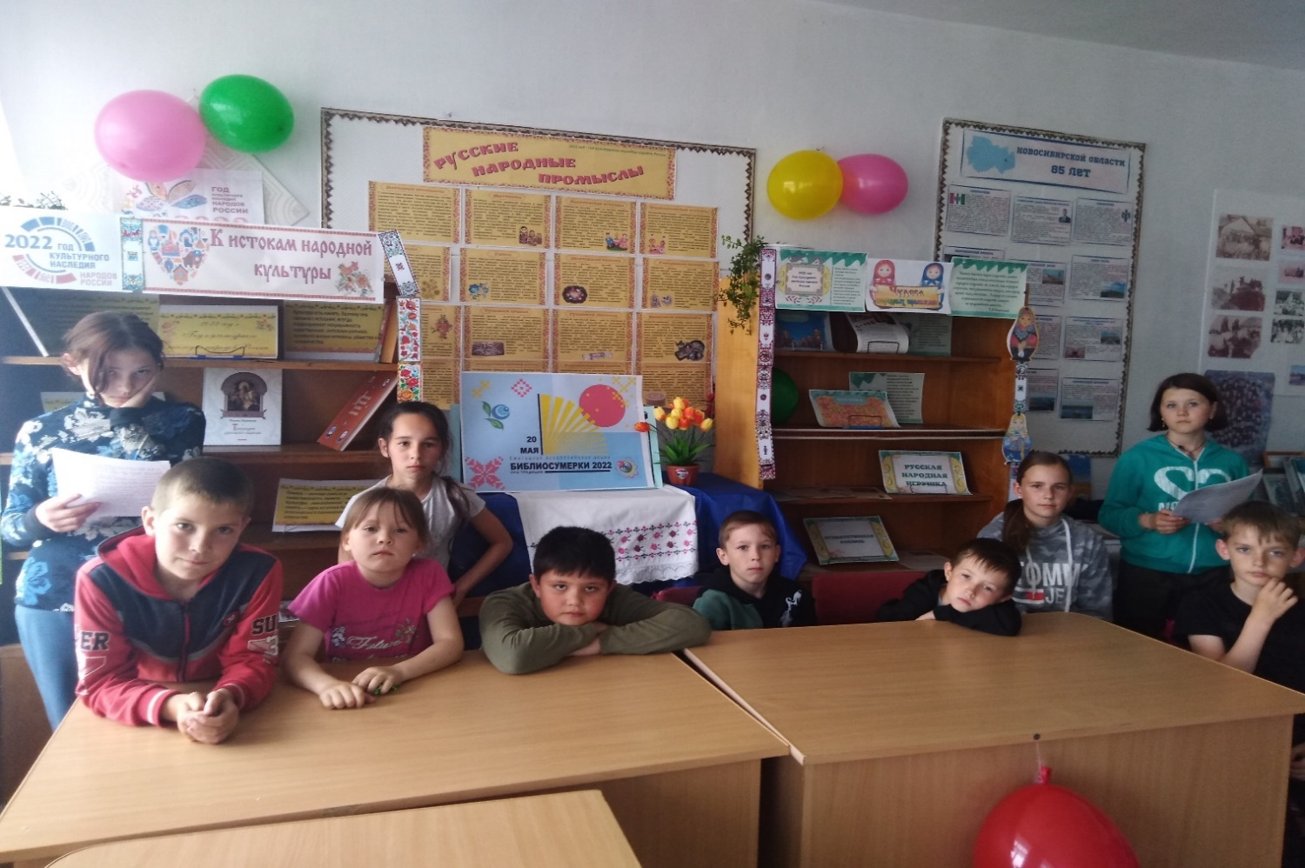
Библиосумерки-2022
Стенд «Русские народные промыслы»
Книжно-иллюстрированые выставки:
«К истокам народной культуры»,
«Чудеса народных промыслов»
Ведущие:
Грачева Виолетта, Сидорова Кристина

Slide 7
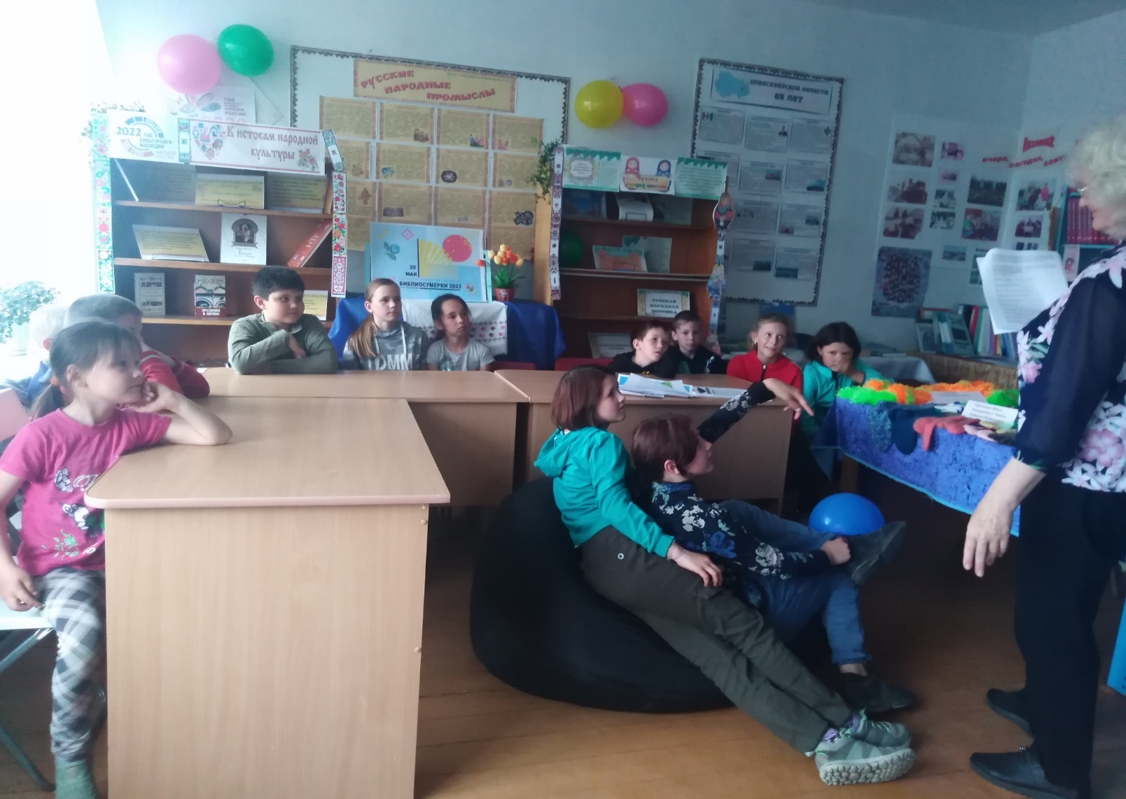
Устное народное творчество

Slide 8
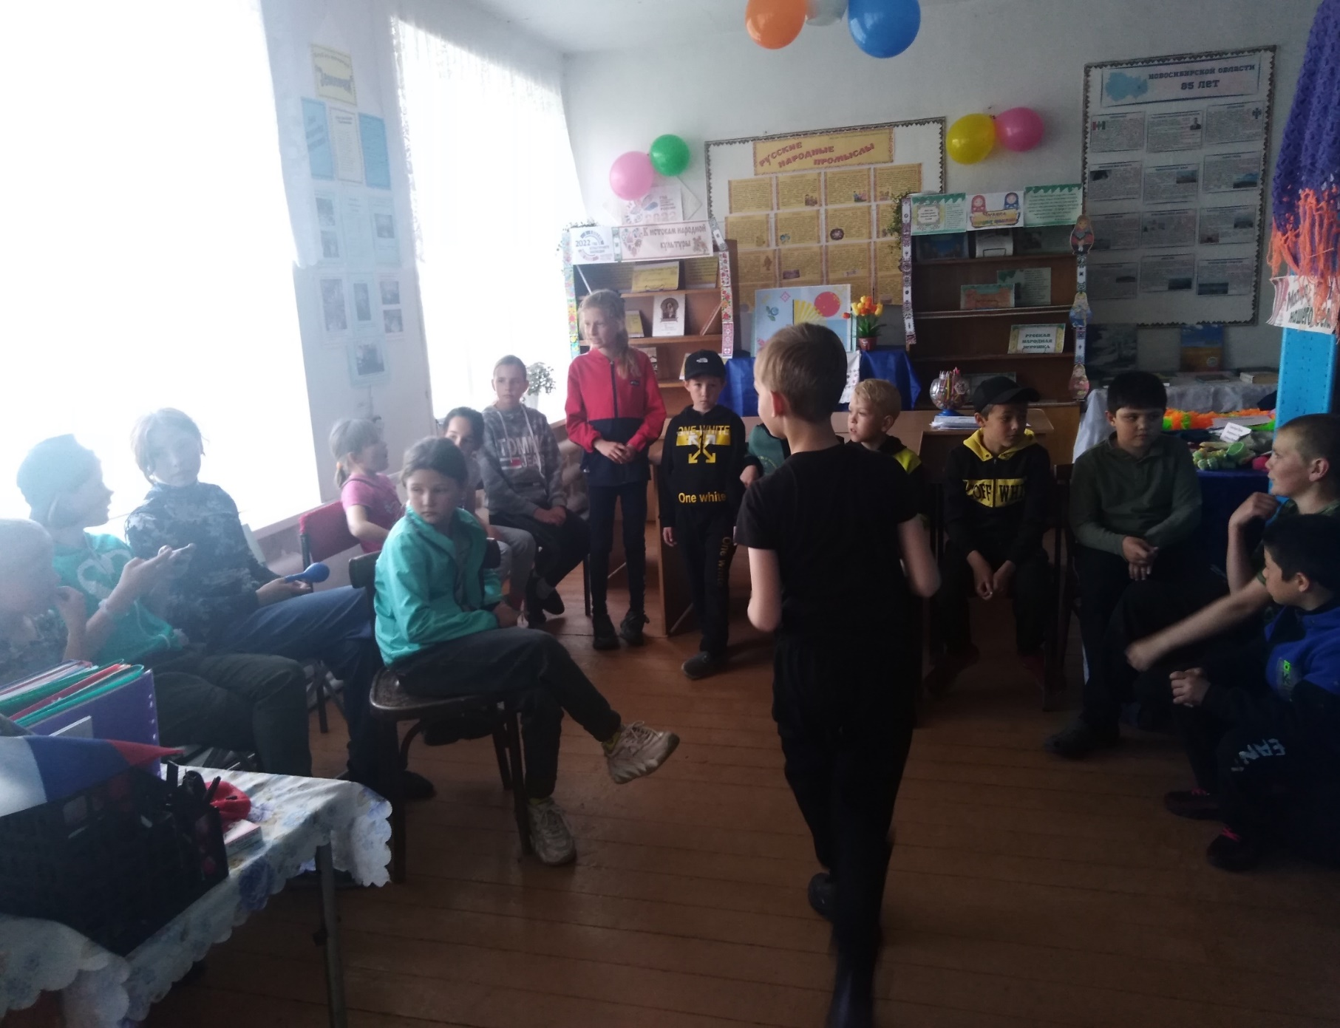
Игры народов России

Slide 9
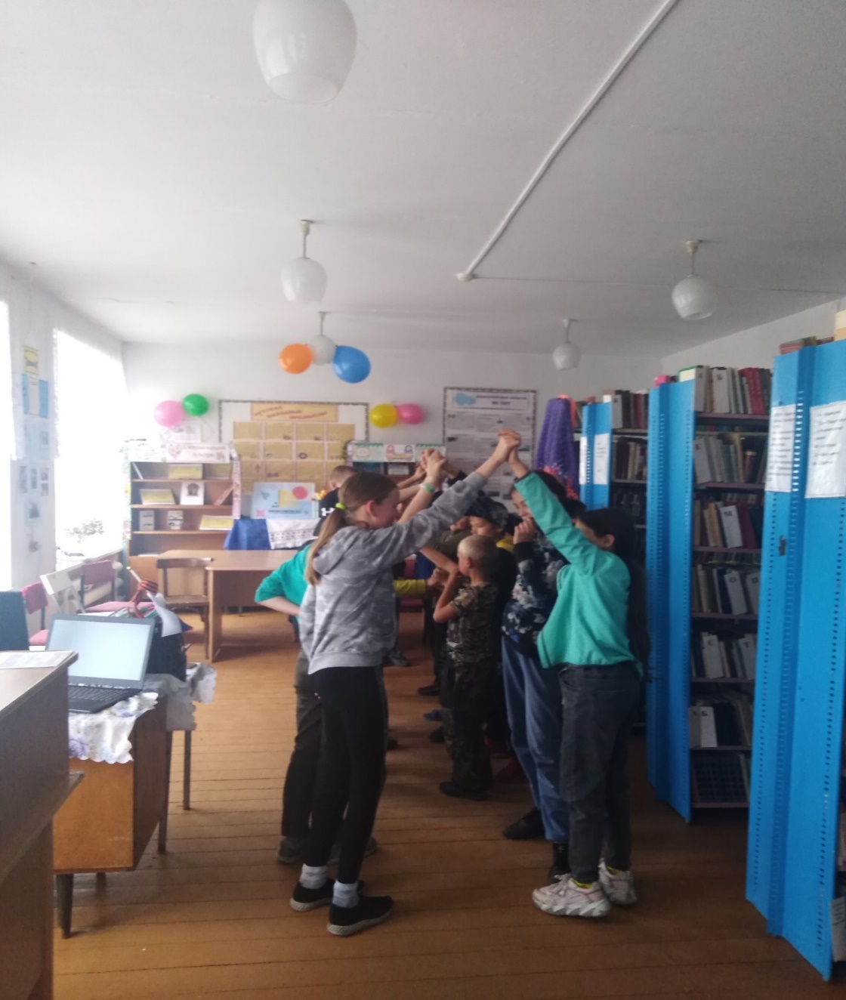
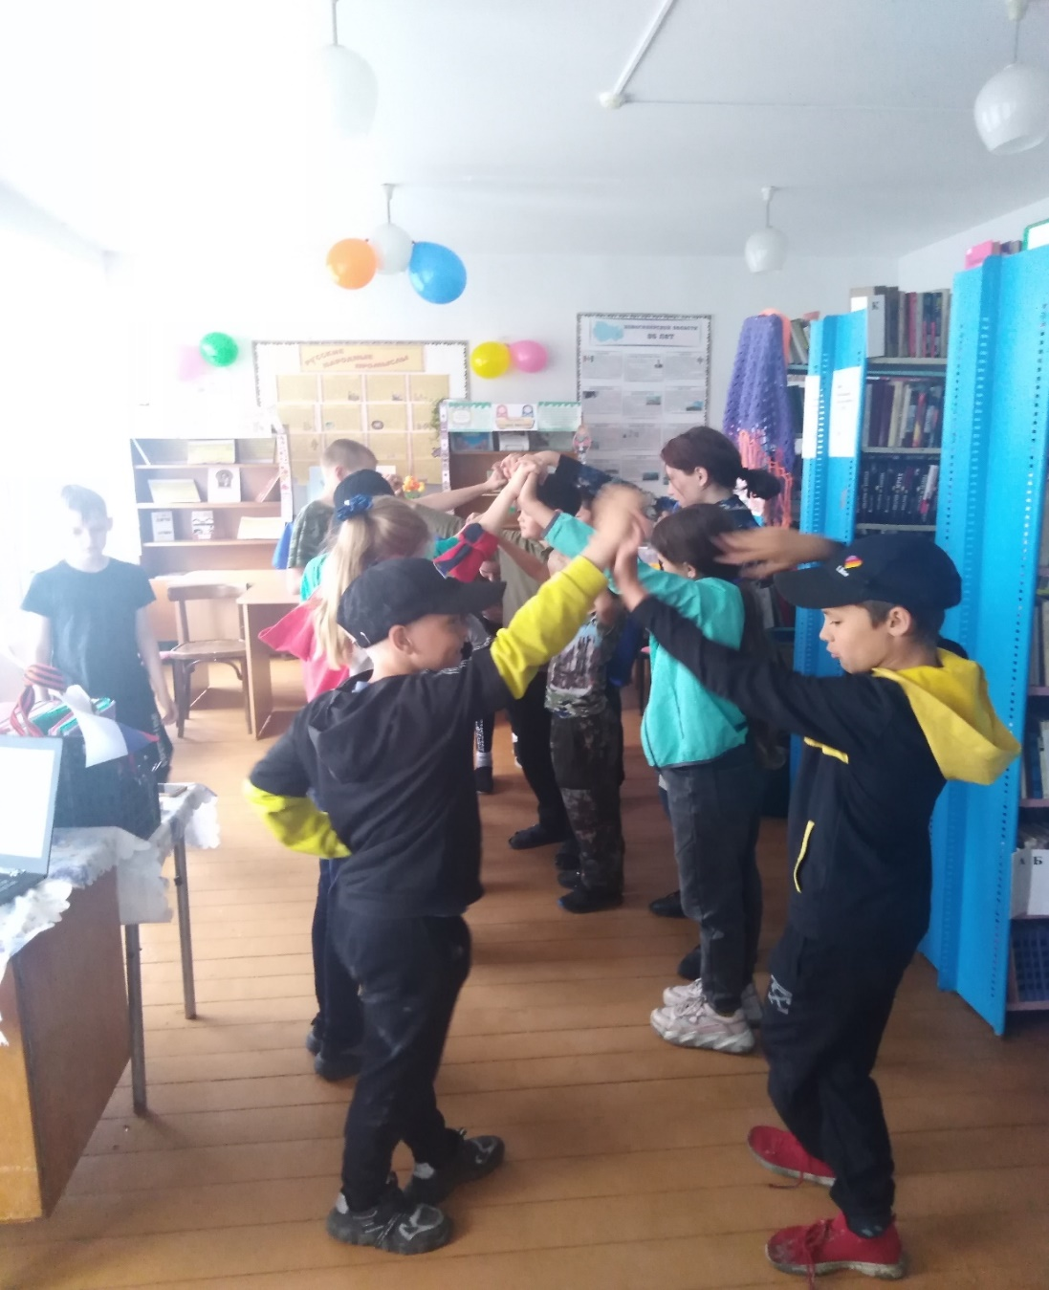
Русская народная игра «Ворота»

Slide 10
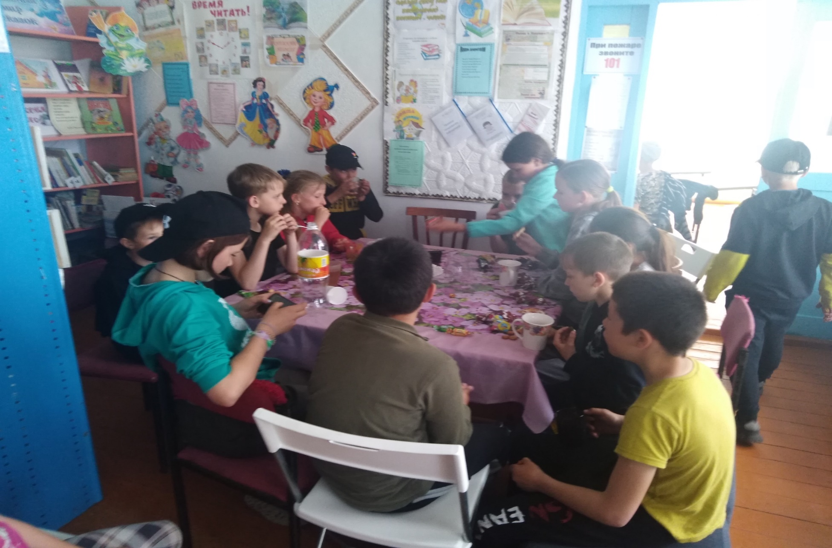
Подведение итогов

Slide 11

Спасибо!!!

